Slide 1
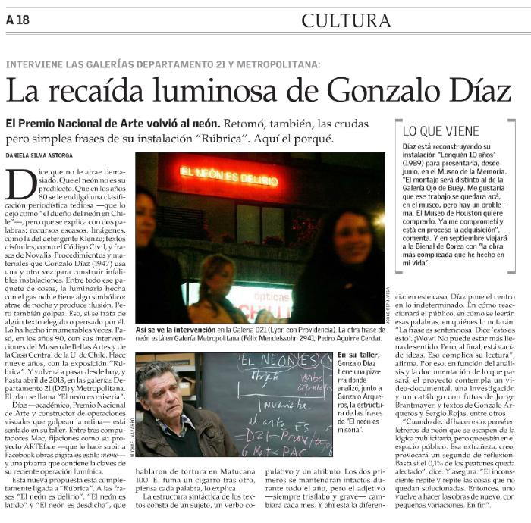
La recaída luminosa de Gonzalo Díaz (GD-D-00654)

Slide 2
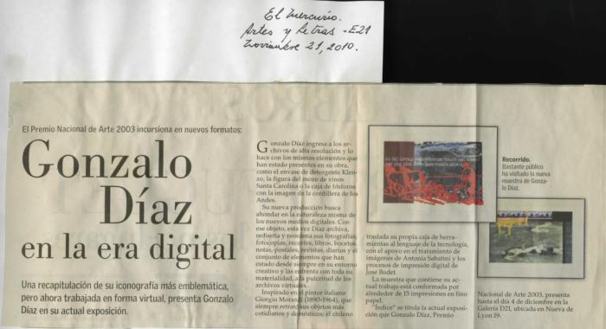
Gonzalo Díaz en la era digital (GD-D-00643)

Slide 3
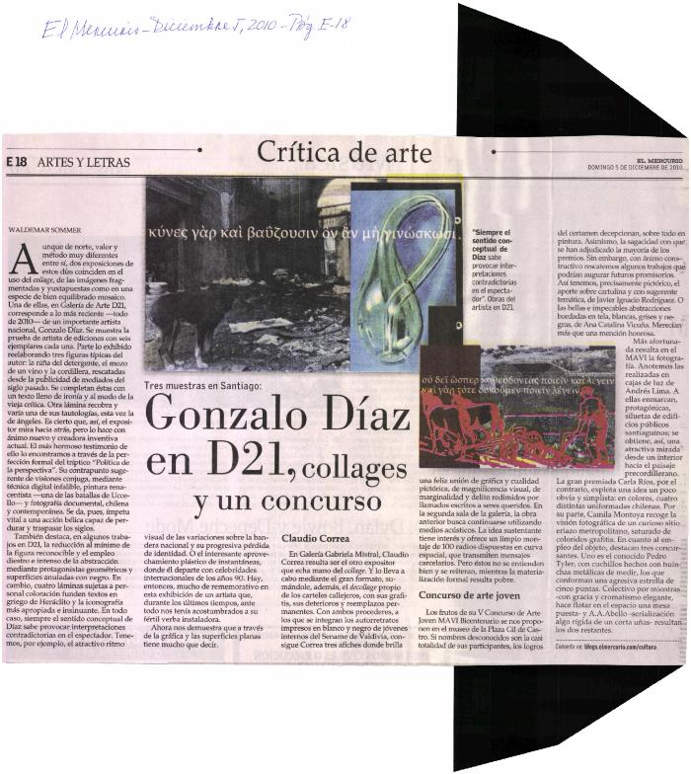
Gonzalo Díaz en D21, collage y un concurso (GD-D-00642)

Slide 4
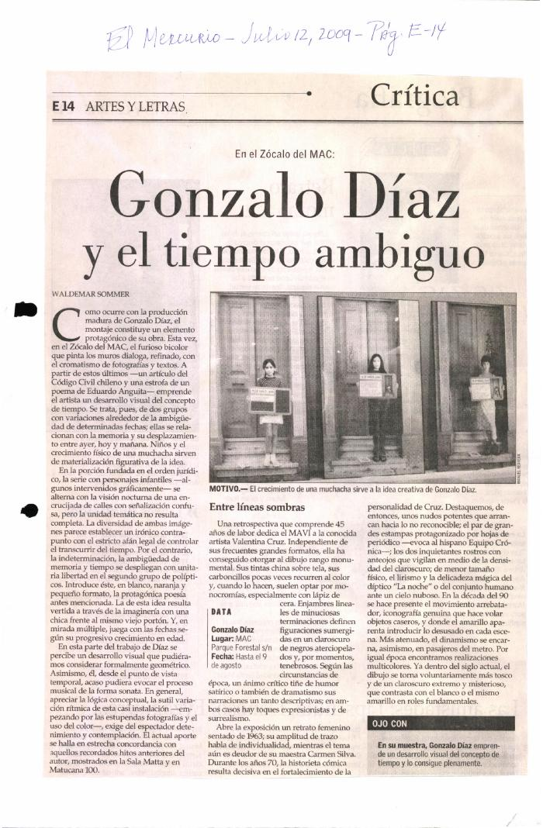
Gonzalo Díaz y el tiempo ambiguo (GD-D-00639)

Slide 5
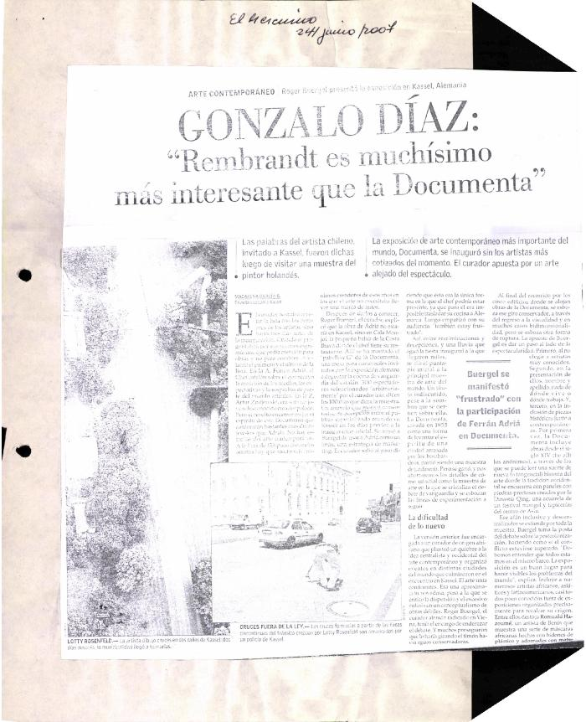
Gonzalo Díaz: "Rembrandt es muchísimo más interesante que la Documenta" (GD-D-00631)

Slide 6
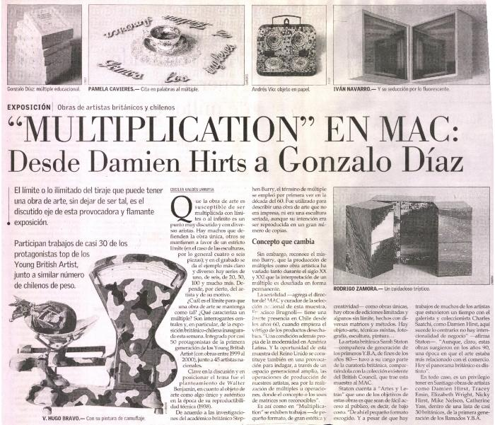
Multiplication en el MAC desde Demian Hirts hasta Gonzalo Díaz (GD-D-00622)

Slide 7
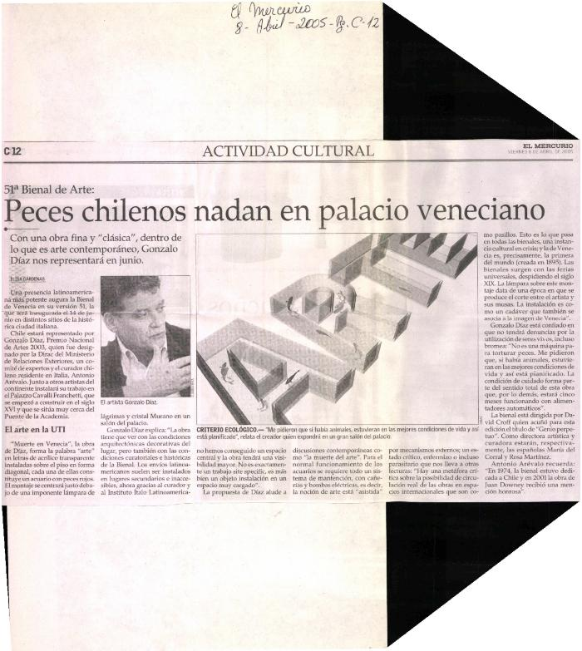
Peces chilenos nadan en palacio veneciano (GD-D-00616)

Slide 8
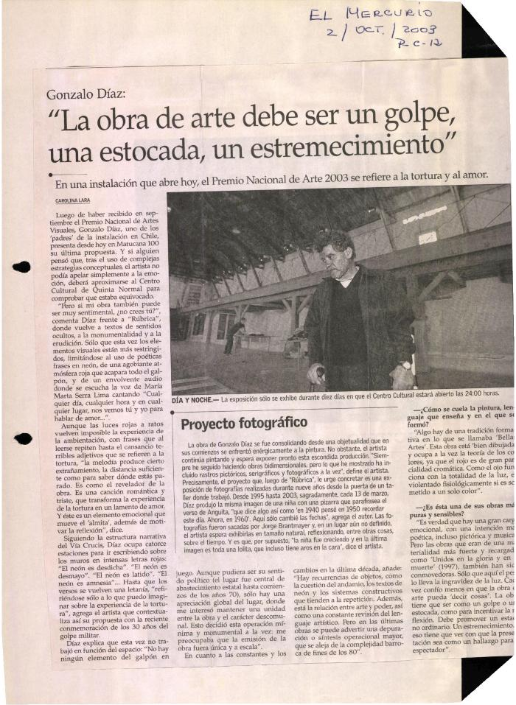
"La obra de arte debe ser un golpe, una estocada un estremecimiento" (GD-D-00610)

Slide 9
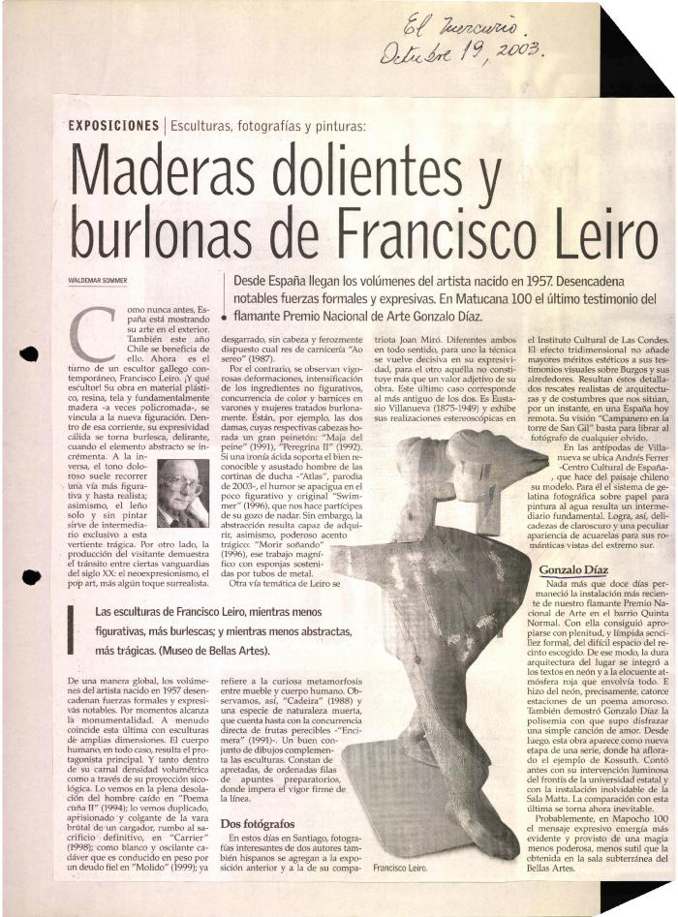
Maderas dolientes y burlonas de Francisco Leiro (GD-D-00609)

Slide 10
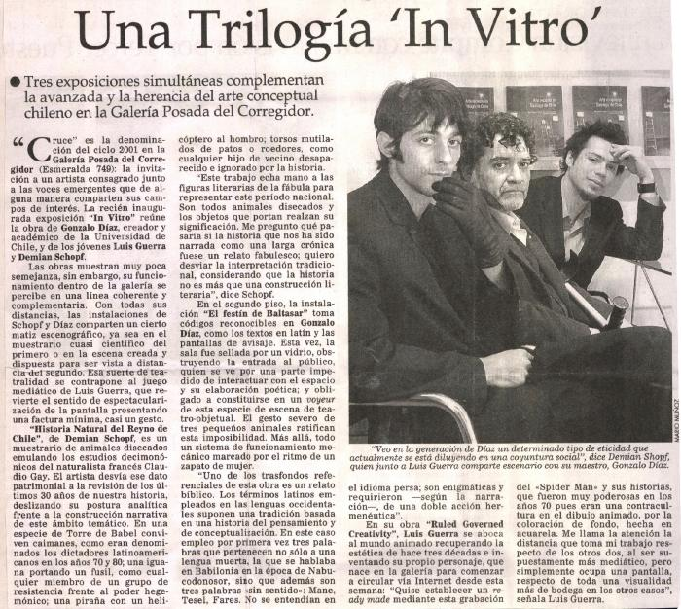
Una trilogía "In Vitro" (GD-D-00606)

Slide 11
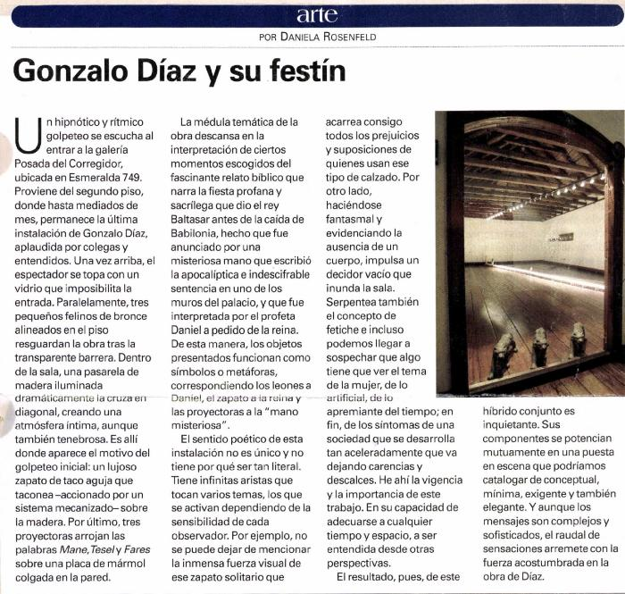
Gonzalo Díaz y su festín (GD-D-00605)

Slide 12
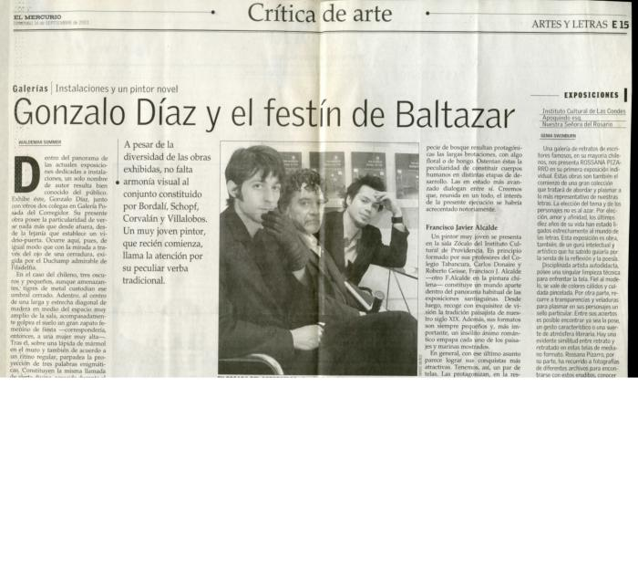
Gonzalo Díaz y El Festín de Baltasar (GD-D-00604)

Slide 13
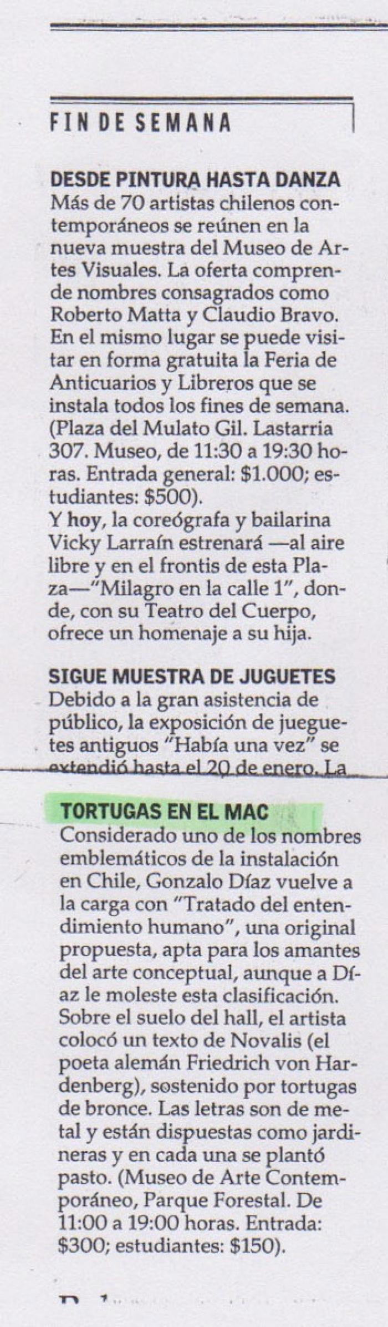
Tortugas en el MAC (GD-D-00592)

Slide 14
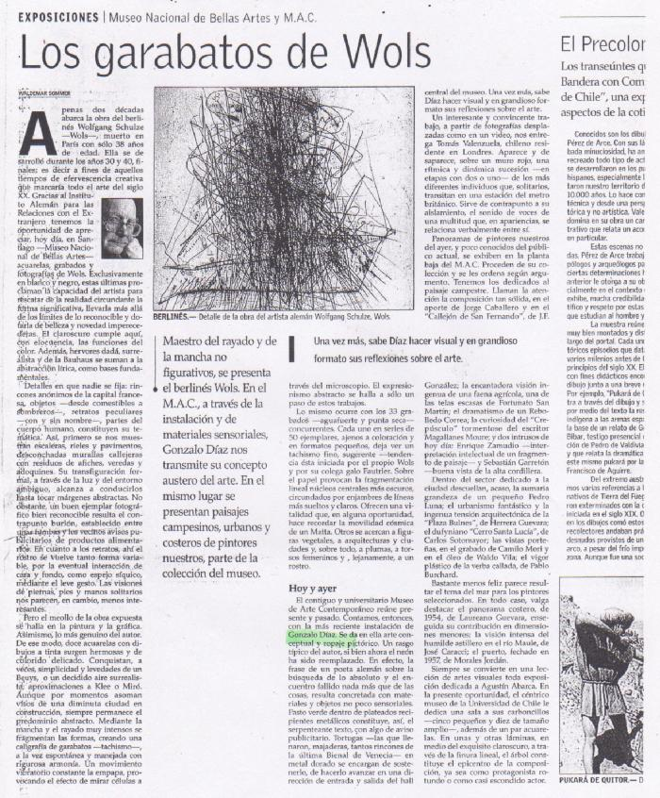
Los garabatos de Wols (GD-D-00591)

Slide 15
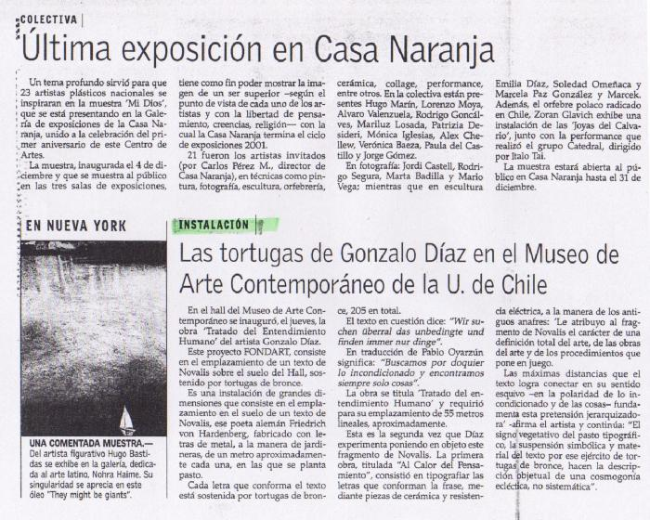
Las tortugas de Gonzalo Díaz en el Museo de Arte Contemporáneo de la U. de Chile (GD-D-00590)

Slide 16
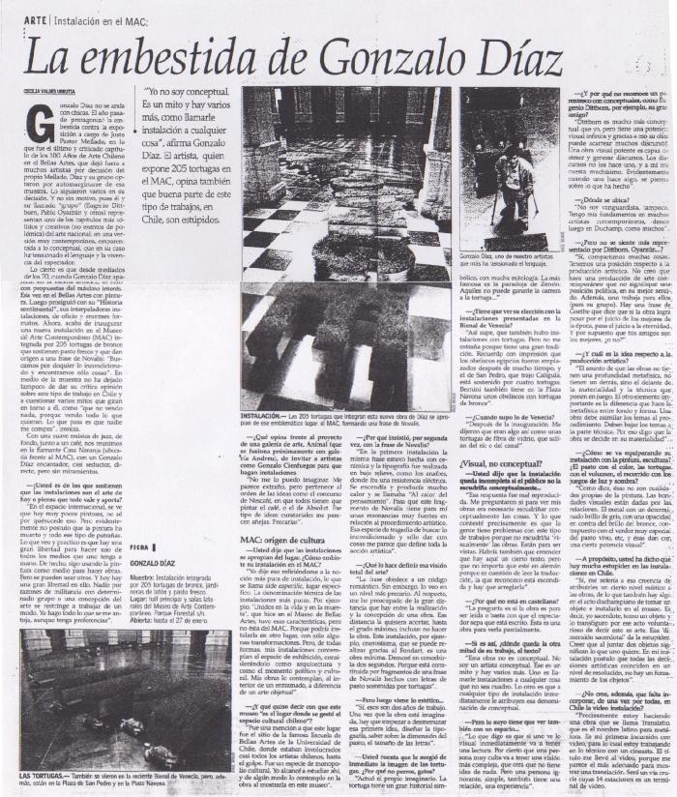
La embestida de Gonzalo Díaz (GD-D-00589)

Slide 17
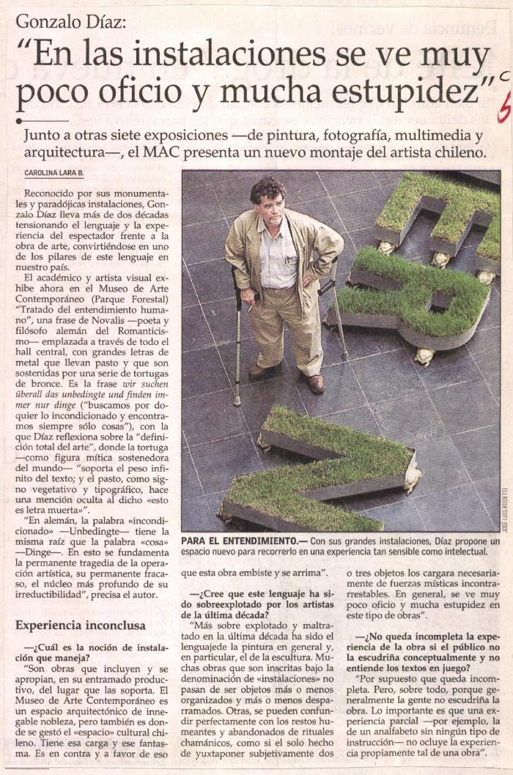
"En las instalaciones se ve muy poco oficio y mucha estupidez" (GD-D-00588)

Slide 18
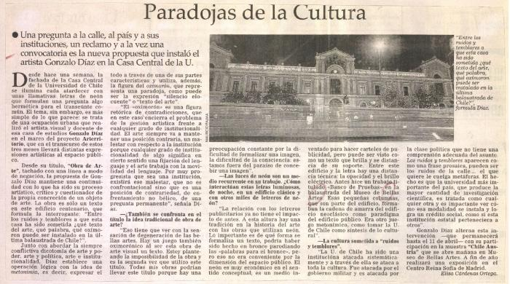
Paradojas de la cultura (GD-D-00585)

Slide 19
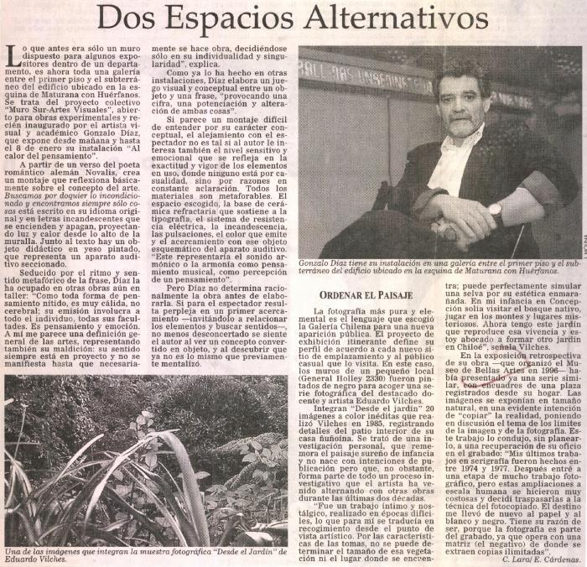
Dos espacios alternativos (GD-D-00578)

Slide 20
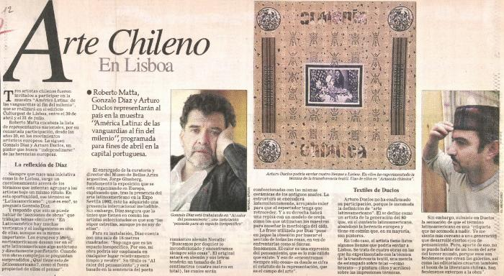
Arte chileno en Lisboa (GD-D-00577)

Slide 21
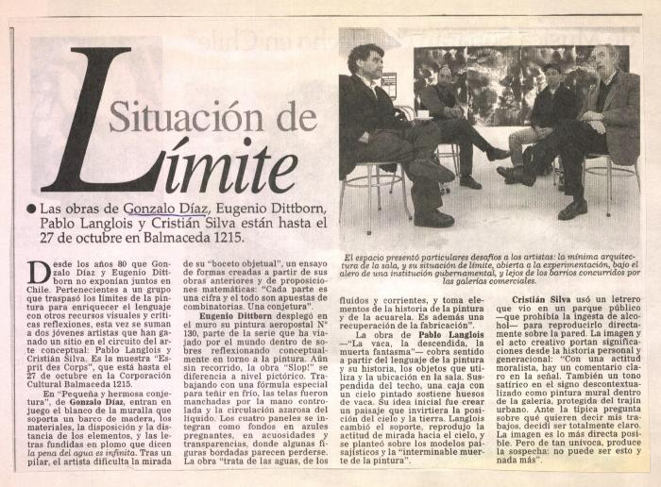
Situación de límite (GD-D-00568)

Slide 22
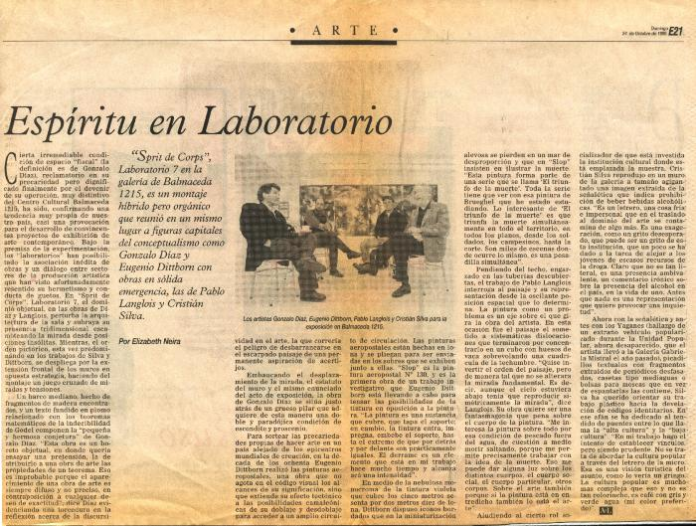
Espíritu en Laboratorio (GD-D-00567)

Slide 23
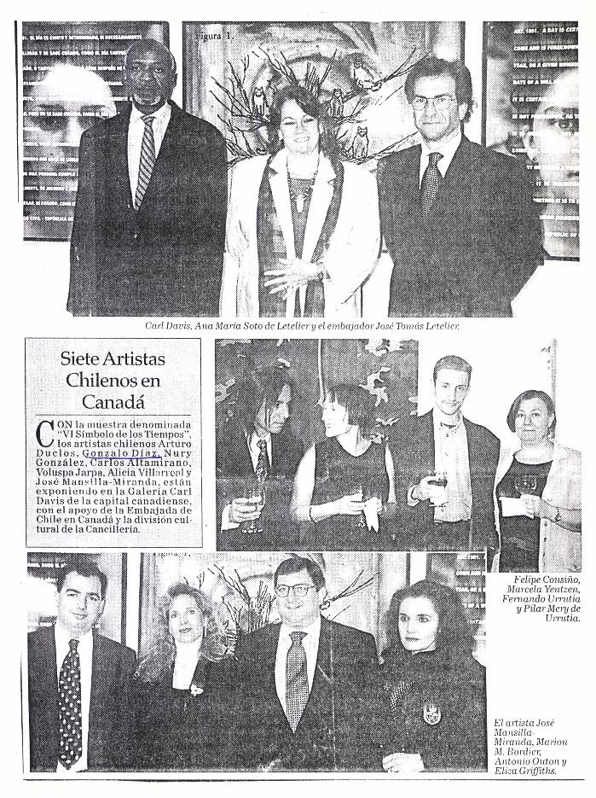
Siete artistas chilenos en Canadá (GD-D-00564)

Slide 24
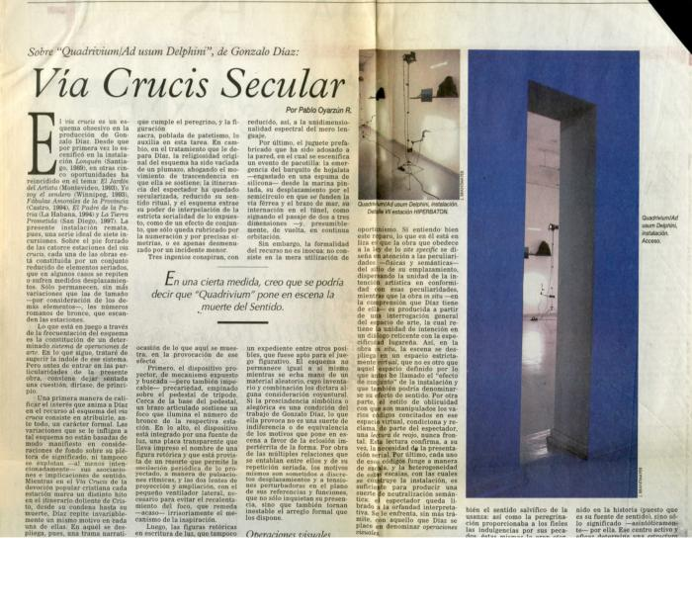
Vía Crucis secular (GD-D-00560)

Slide 25
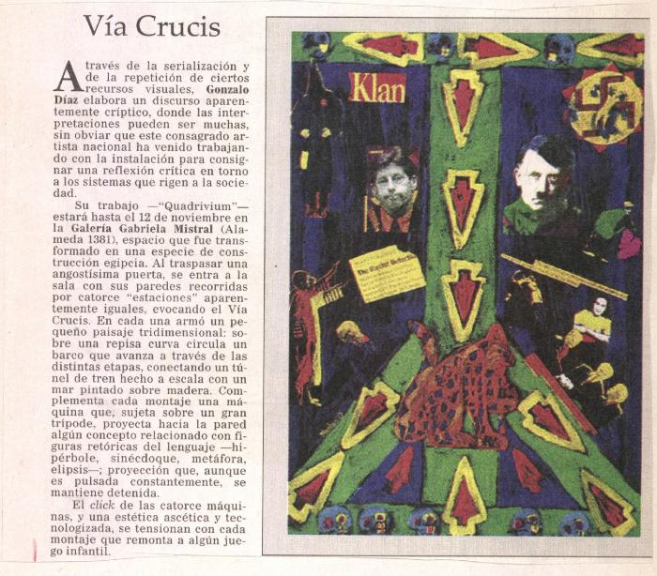
Vía Crucis (GD-D-00557)

Slide 26
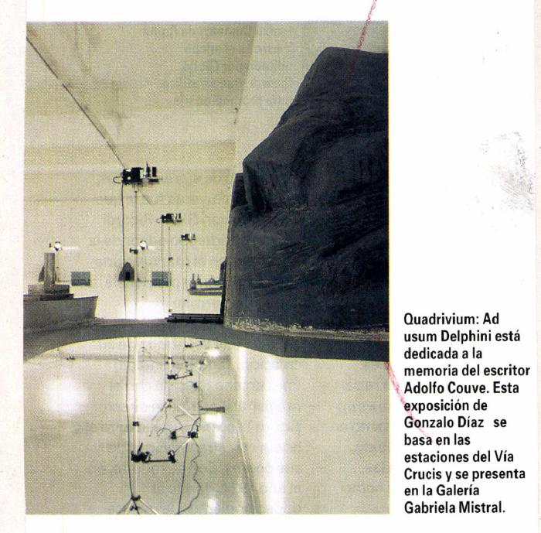
Quadrivium: Ad usum delphini (GD-D-00556)

Slide 27
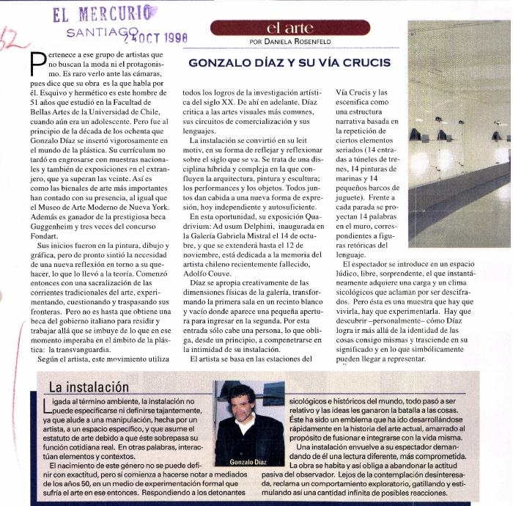
Gonzalo Díaz y su vía crucis (GD-D-00555)

Slide 28
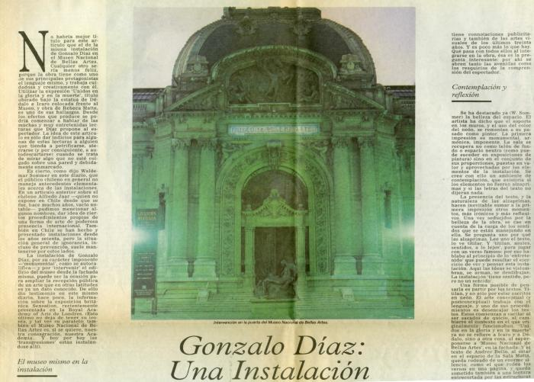
Gonzalo Díaz: una instalación (GD-D-00544)

Slide 29
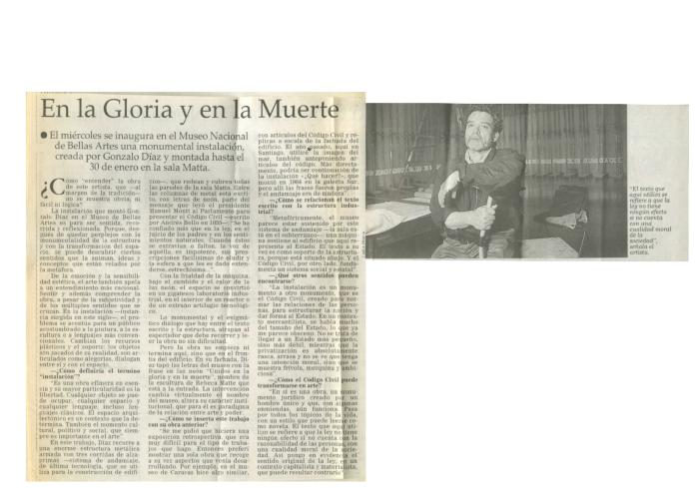
En la Gloria y en la Muerte (GD-D-00537)

Slide 30
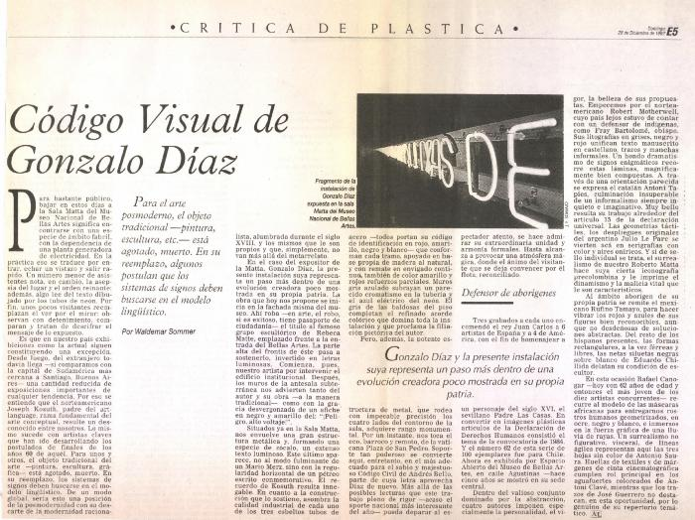
Código visual de Gonzalo Díaz (GD-D-00536)

Slide 31
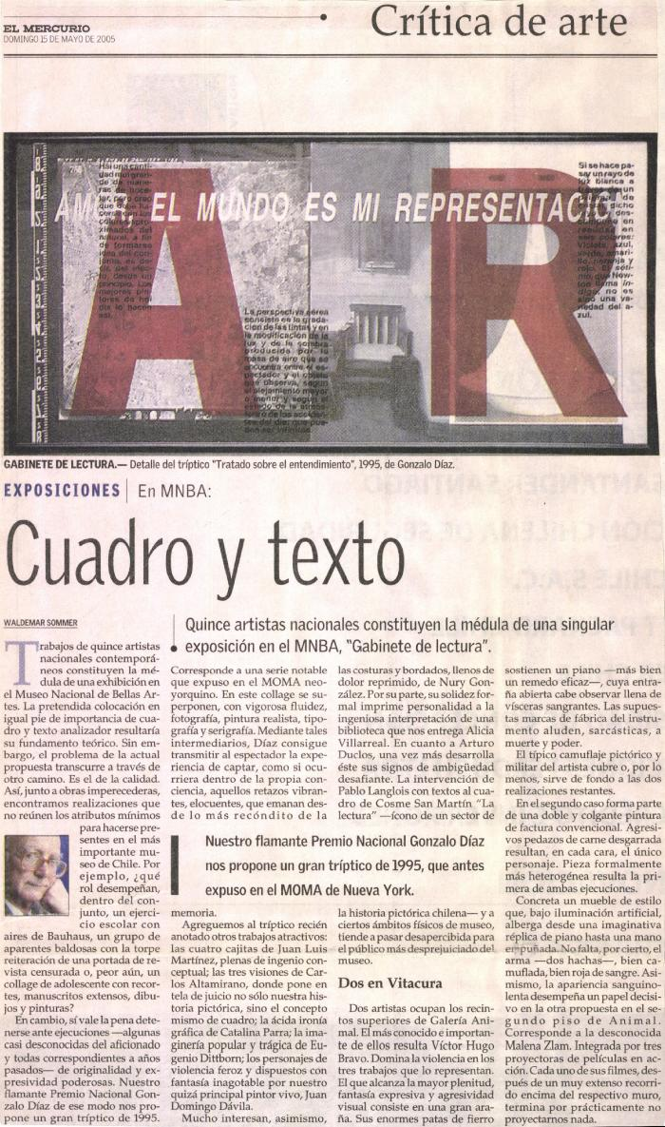
Cuadro y texto (GD-D-00512)

Slide 32
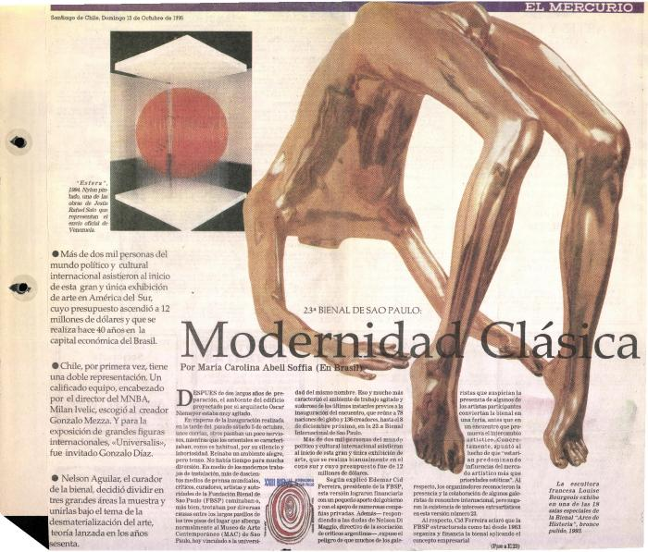
Modernidad clásica (GD-D-00507)

Slide 33
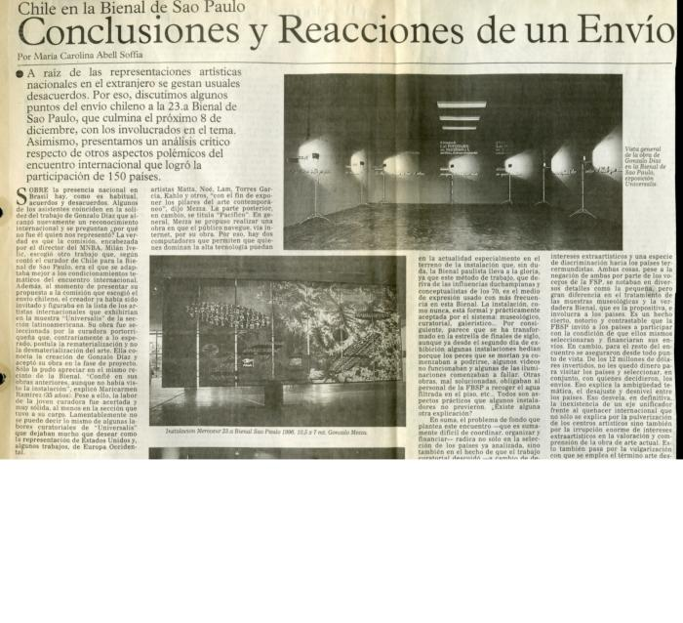
Conclusiones y reacciones de un envío (GD-D-00506)

Slide 34
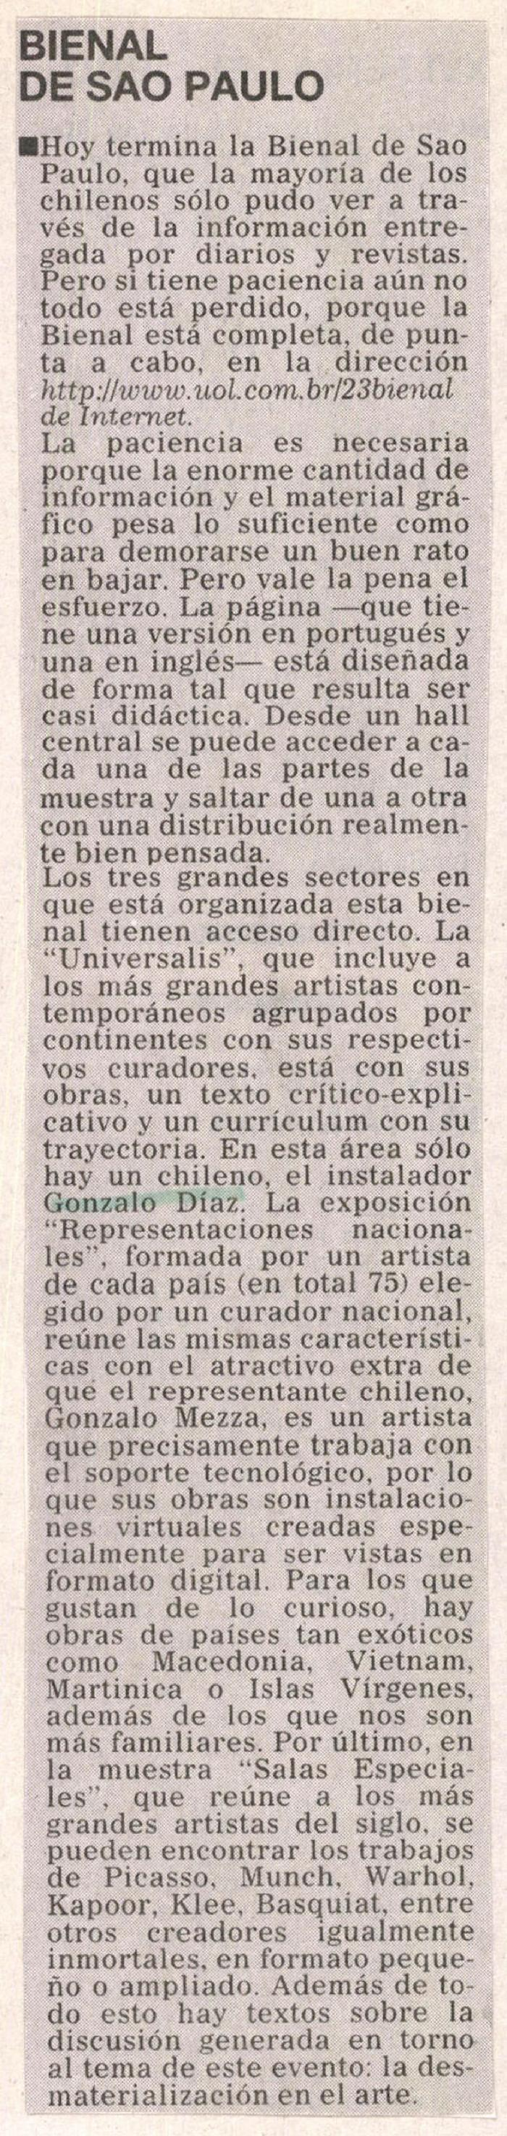
Bienal de Sao Paulo (GD-D-00505)

Slide 35
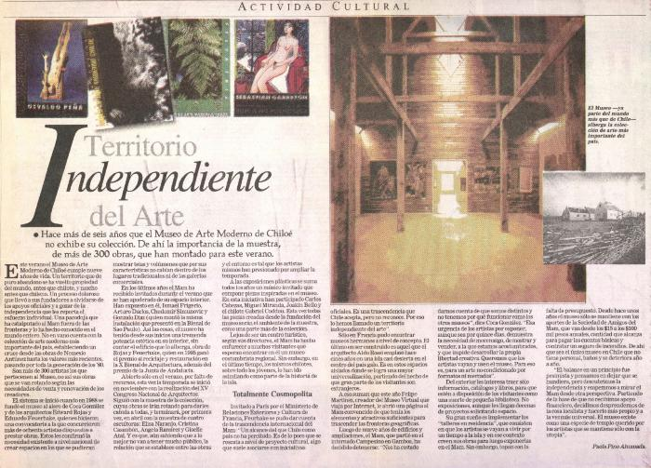
Territorio independiente del arte (GD-D-00504)

Slide 36
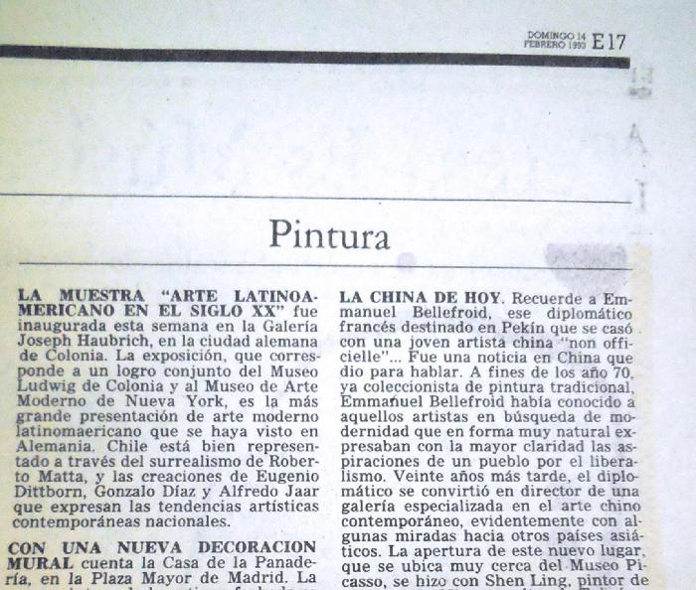
Pintura (GD-D-00444)

Slide 37
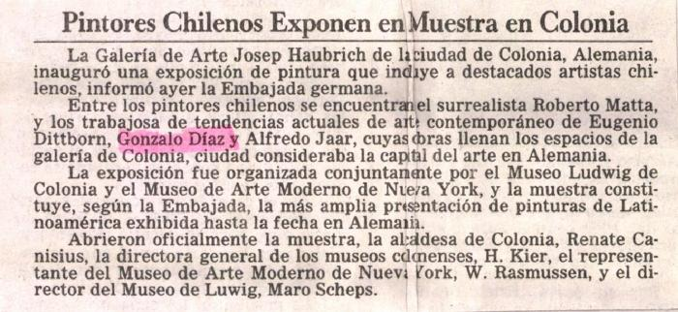
Pintores chilenos exponen en muestra en Colonia (GD-D-00443)

Slide 38
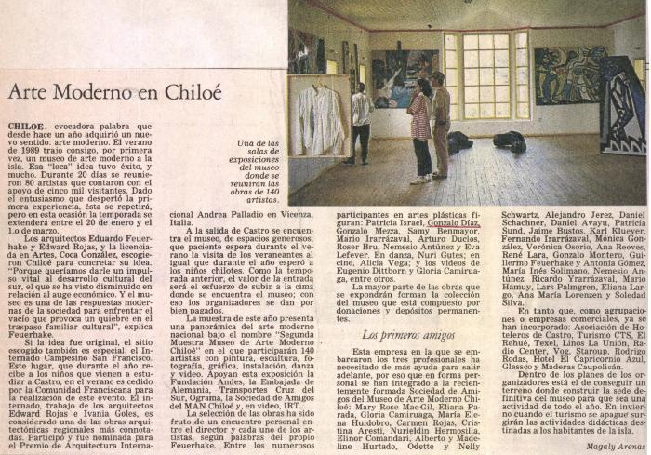
Arte Moderno en Chiloé (GD-D-00440)

Slide 39
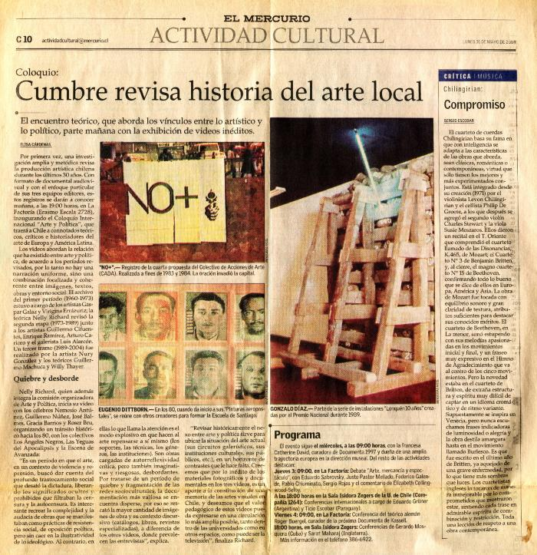
Cumbre revisa historia del arte local (GD-D-00433)

Slide 40
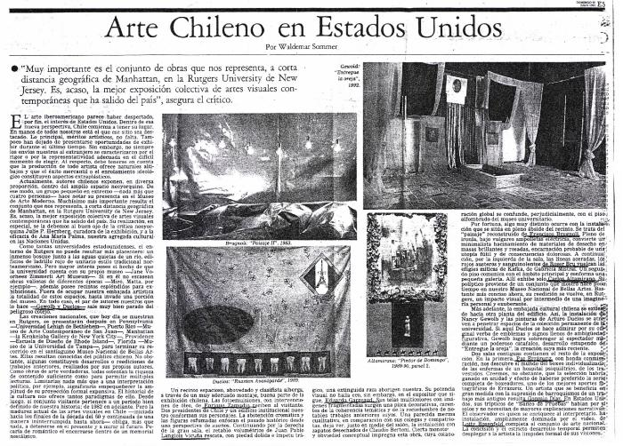
Arte Chileno en Estados Unidos (GD-D-00427)

Slide 41
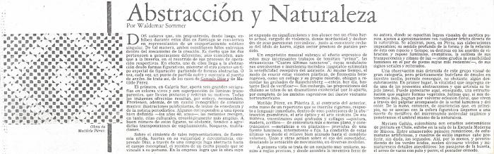
Abstracción y naturaleza (GD-D-00409)

Slide 42
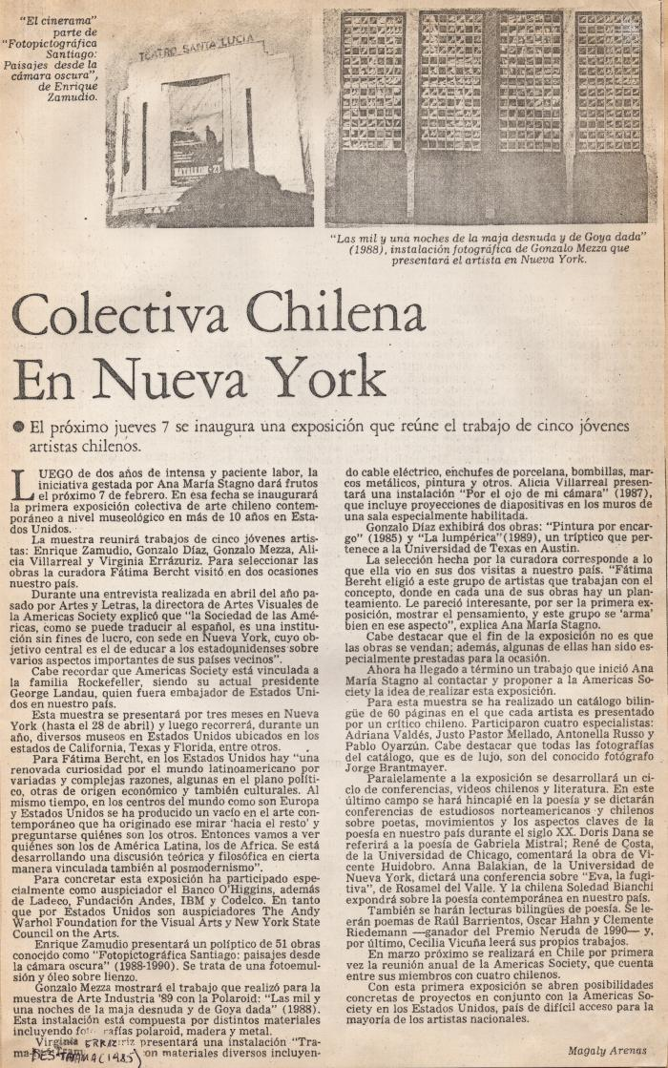
Colectiva Chilena en Nueva York (GD-D-00397)

Slide 43
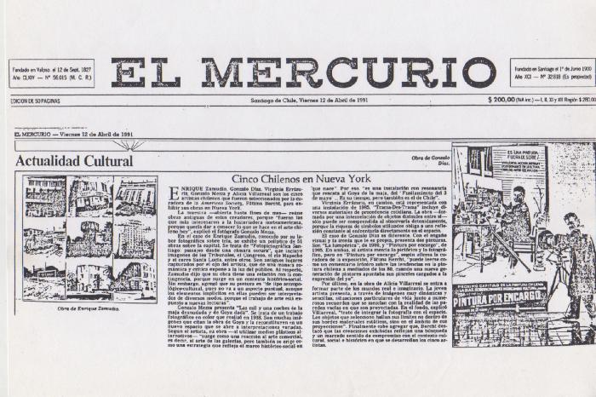
Cinco chilenos en Nueva York (GD-D-00396)

Slide 44
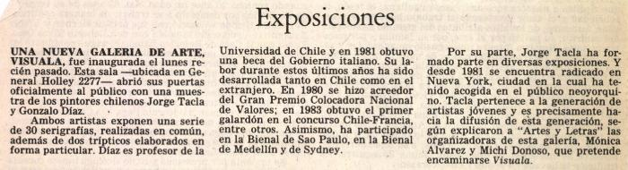
Exposiciones (GD-D-00393)

Slide 45
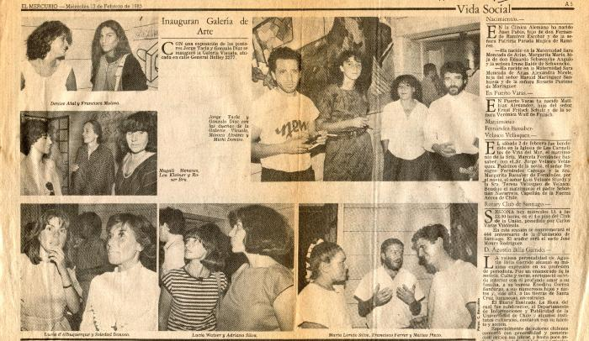
Inauguran Galería de Arte (GD-D-00392)

Slide 46
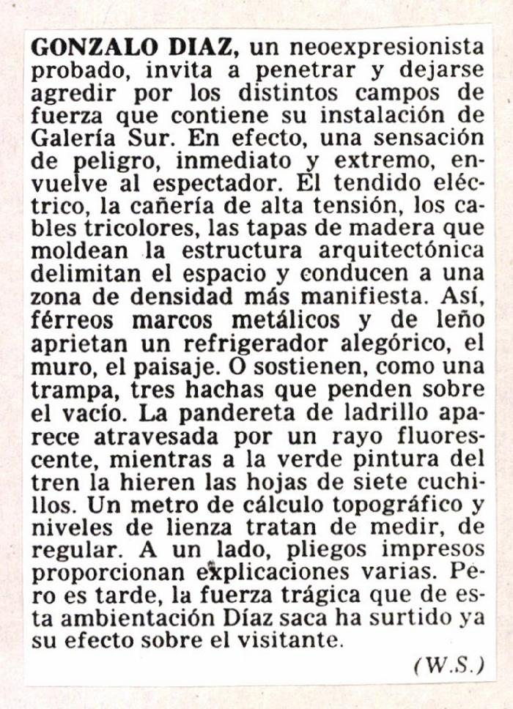
Gonzalo Díaz… (GD-D-00389)

Slide 47
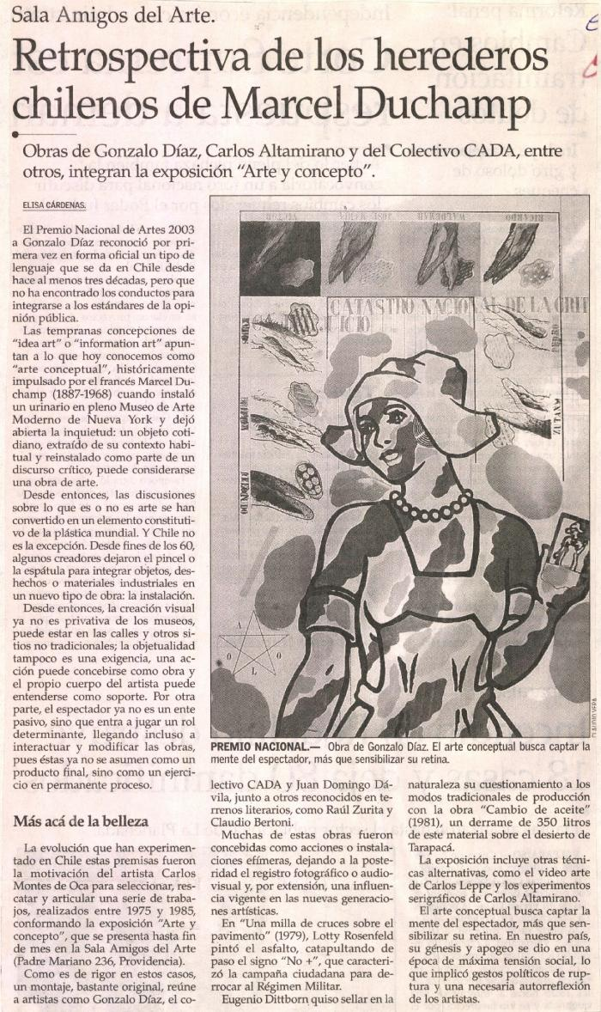
Restrospectiva de los herederos chilenos de Marcel Duchamp (GD-D-00387)

Slide 48
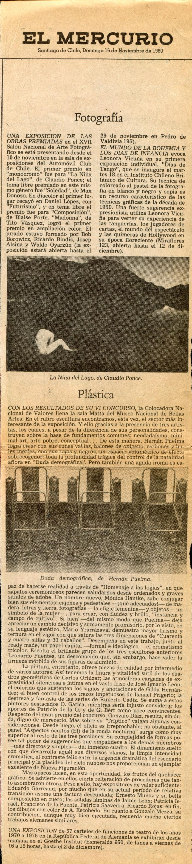
Plástica (GD-D-00379)

Slide 49
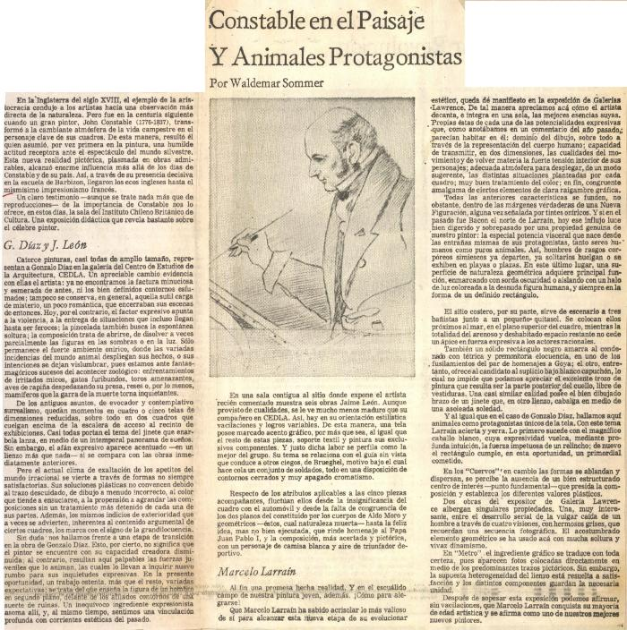
Constable en el paisaje y animales protagonistas (GD-D-00361)

Slide 50
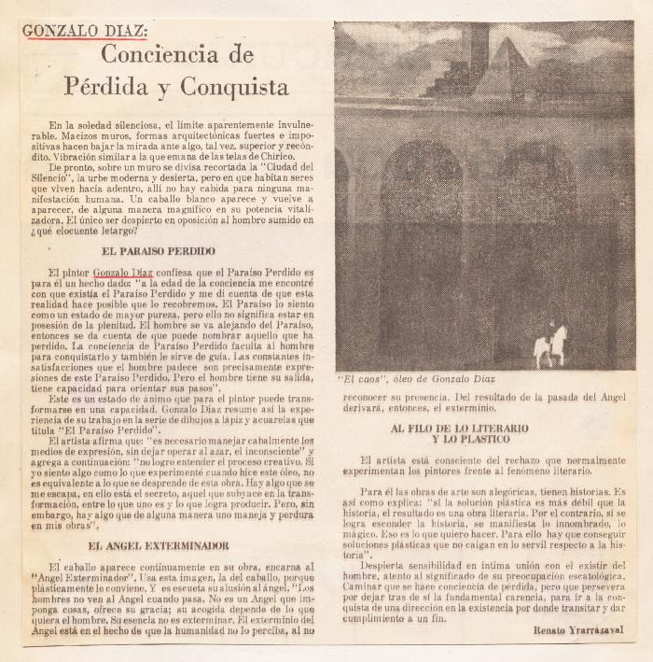
Gonzalo Díaz: Conciencia de pérdida y conquista (GD-D-00359)

